Slide 1

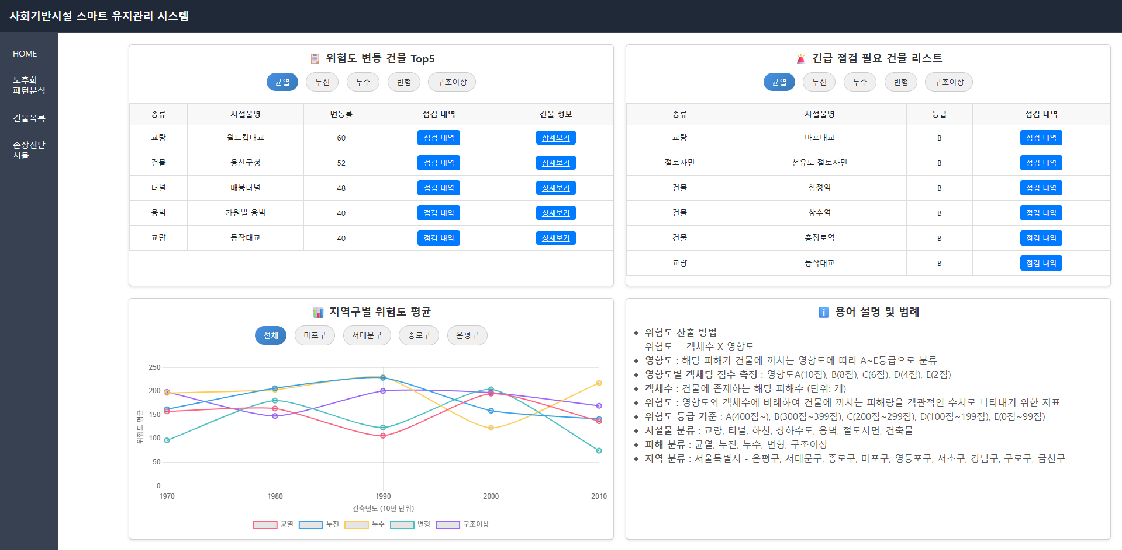
1. 화면 구상 설명- 홈 화면
1) 홈 화면-위험도 변동 건물 Top5

Slide 2
1. 화면 구상 설명- 홈 화면
2) 홈 화면-긴급 점검 필요 건물 리스트

Slide 3
1. 화면 구상 설명- 홈 화면
3) 홈 화면- 지역구별 위험도 평균

Slide 4
1. 화면 구상 설명- 홈 화면
4) 홈 화면- 용어 설명 및 범례

Slide 5
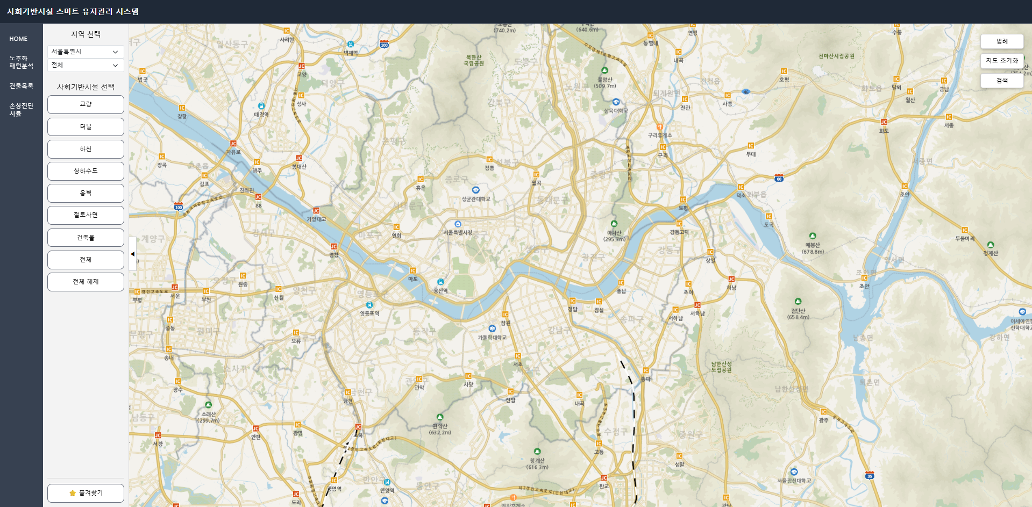
1. 화면 구상 설명- 노후화 패턴 분석
1) 기본 지도

Slide 6
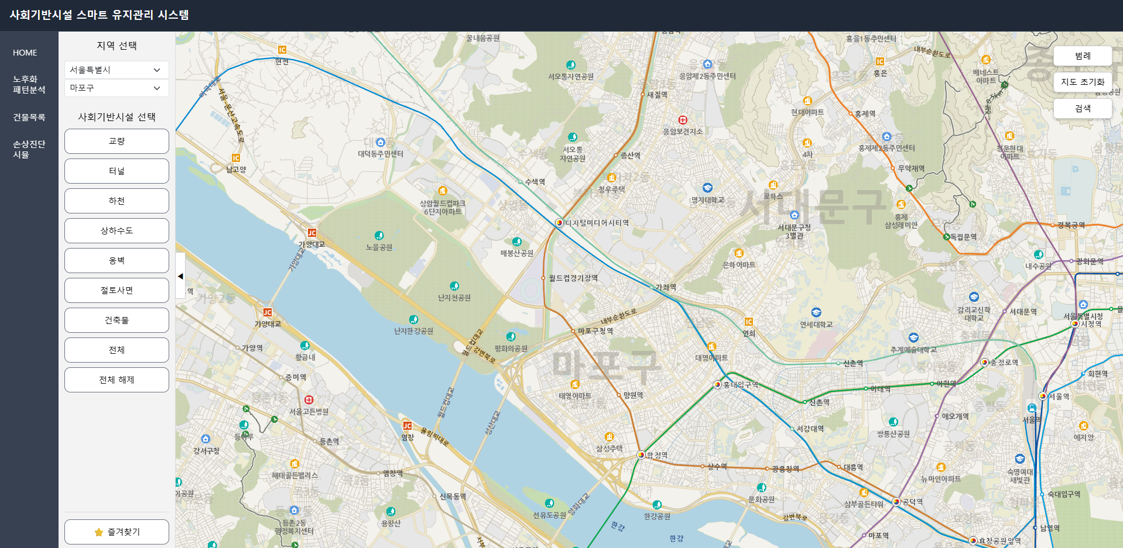
1. 화면 구상 설명- 노후화 패턴 분석
2) 지역 선택- 해당 지역쪽으로 지도 확대，이동

Slide 7
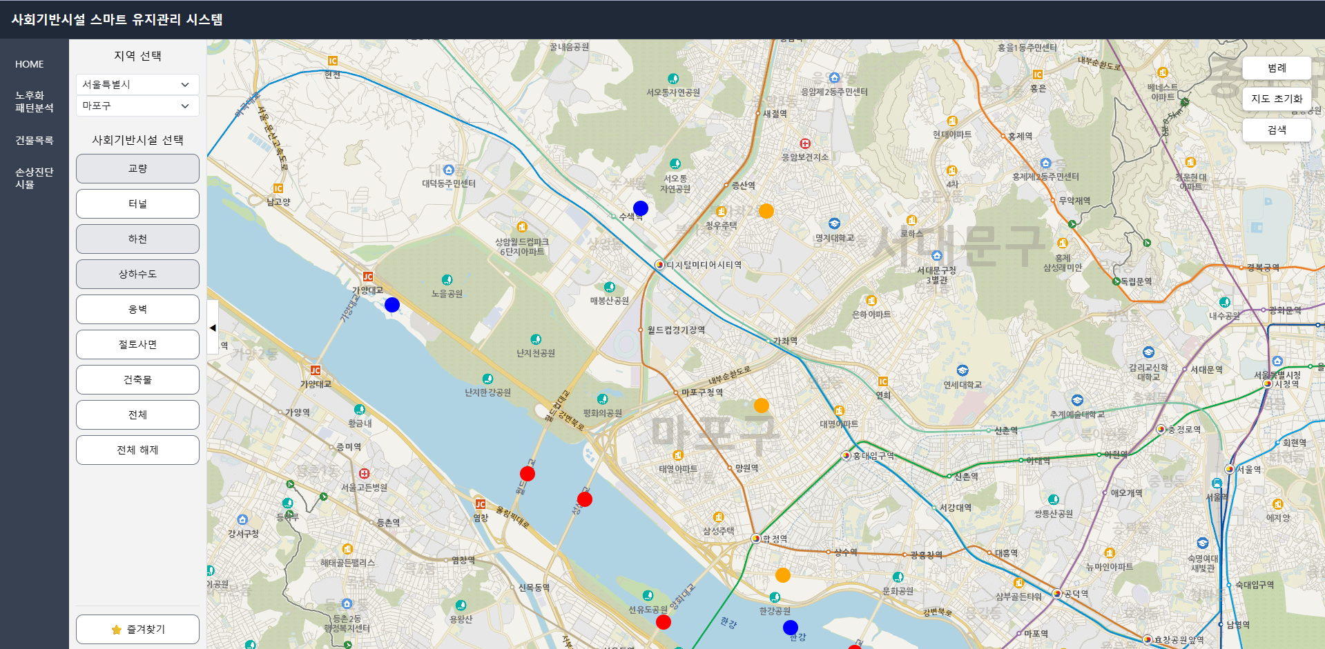
1. 화면 구상 설명- 노후화 패턴 분석
3) 사회기반 시설 선택 – 버튼 토글로 해당 레이어 시각화

Slide 8
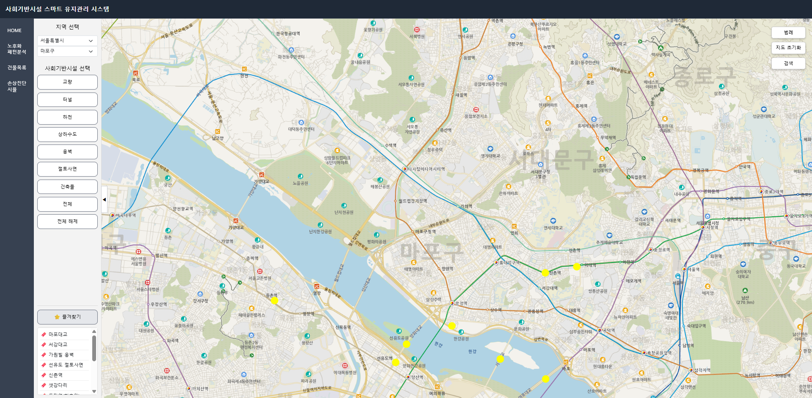
1. 화면 구상 설명- 노후화 패턴 분석
4) 사회기반 시설 선택 – 즐겨찾기 기능

Slide 9
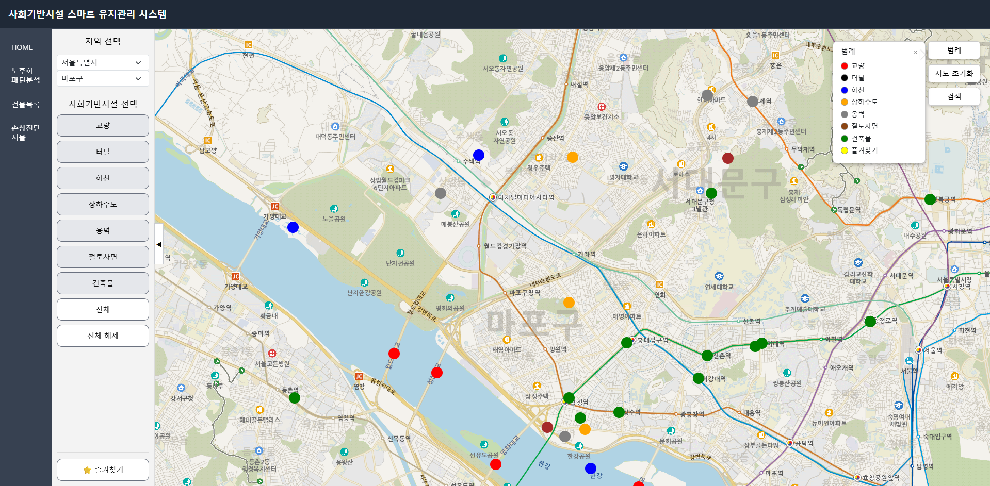
1. 화면 구상 설명- 노후화 패턴 분석
5) 범례-레이어별 색상 구분

Slide 10
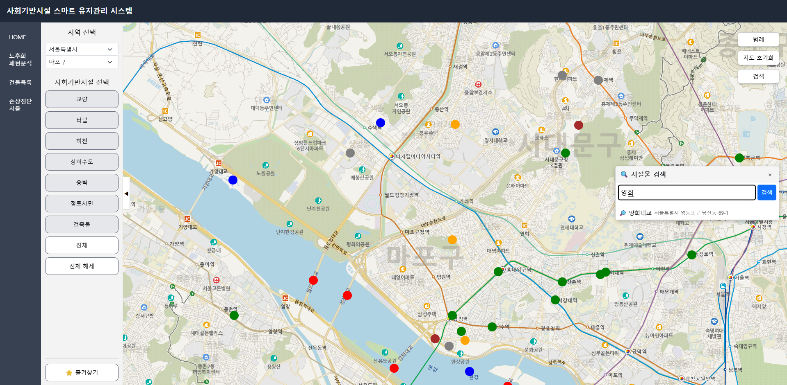
1. 화면 구상 설명- 노후화 패턴 분석
6) 시설물 검색 – 등록된 건물명으로 시설물 검색

Slide 11
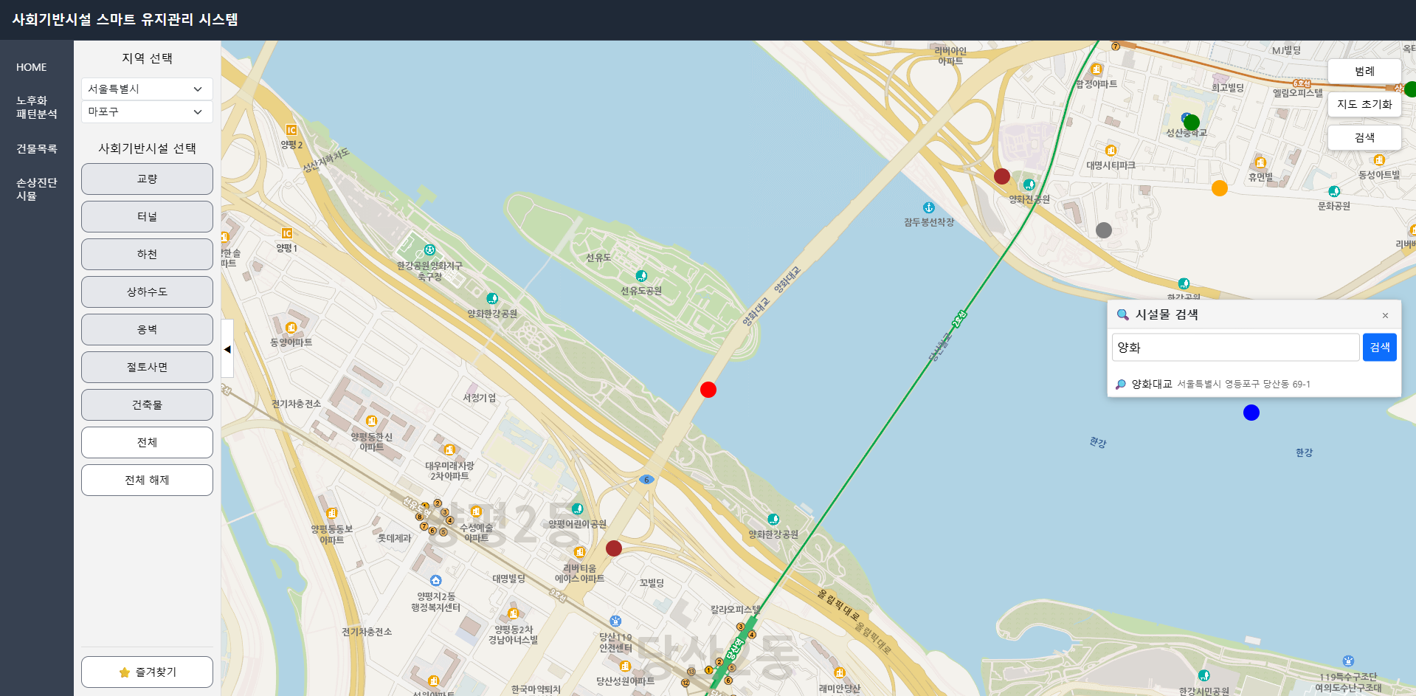
1. 화면 구상 설명- 노후화 패턴 분석
7) 시설물 검색 – 리스트 건물 토글시 해당 건물로 확대

Slide 12
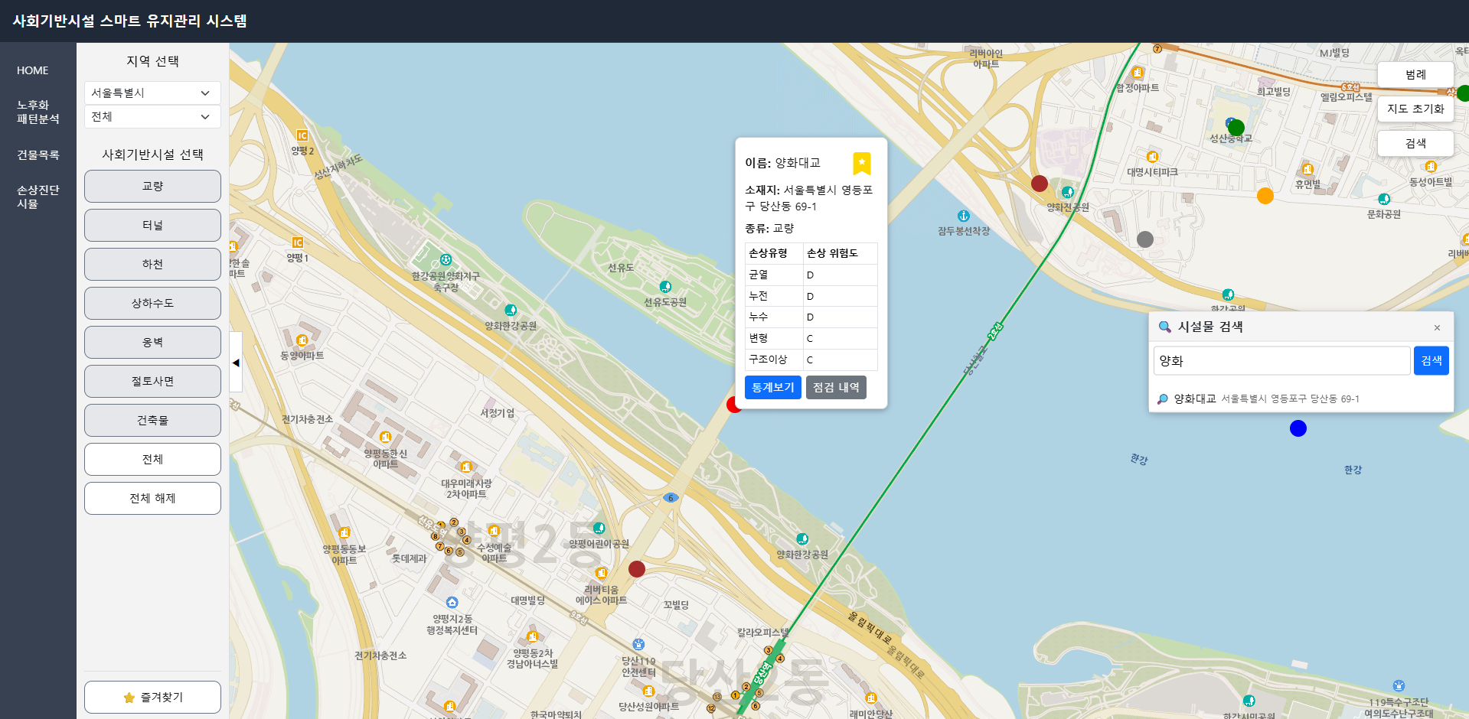
1. 화면 구상 설명- 노후화 패턴 분석
8) 시설물 검색 – 건물 클릭시 해당 건물 정보 확인

Slide 13
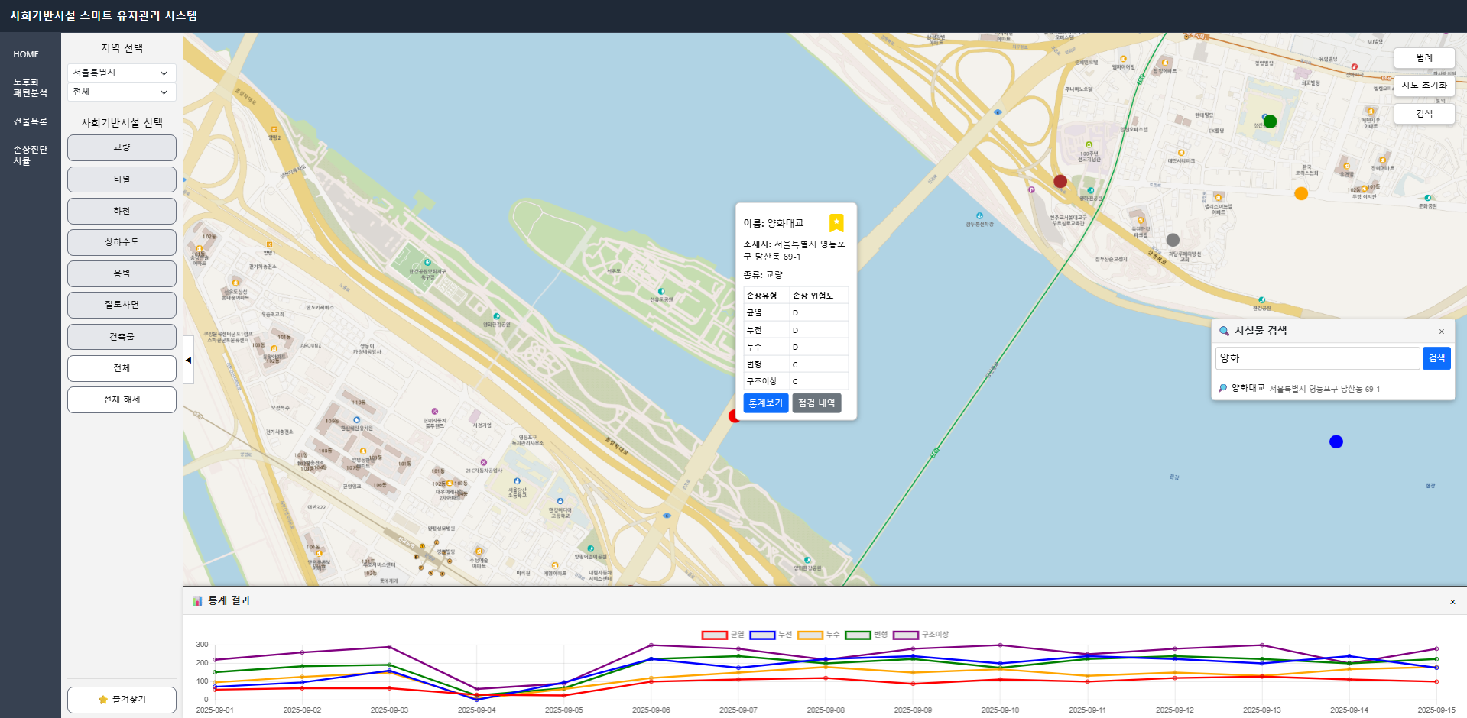
1. 화면 구상 설명- 노후화 패턴 분석
9) 시설물 검색 – 건물 클릭시 해당 건물 정보 확인

Slide 14
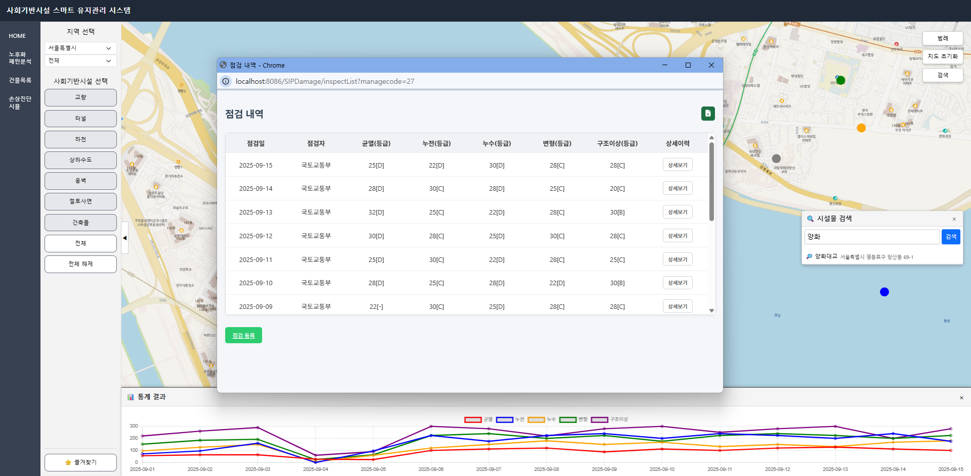
1. 화면 구상 설명- 노후화 패턴 분석
10) 점검 내역 확인- 엑셀 등록, 점검 등록

Slide 15
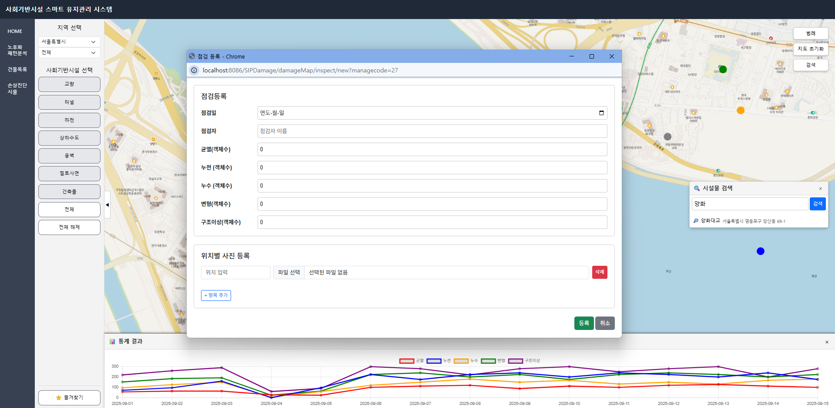
1. 화면 구상 설명- 노후화 패턴 분석
11) 점검 등록

Slide 16
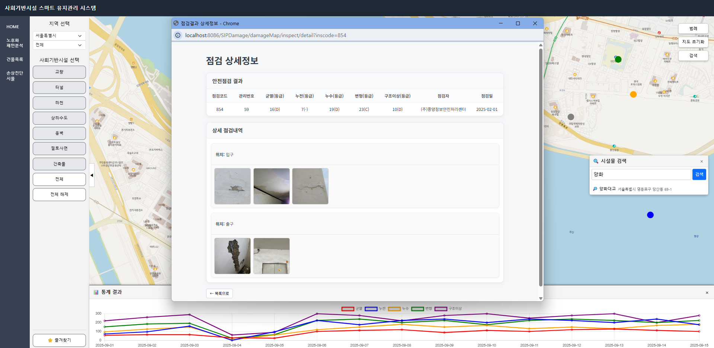
1. 화면 구상 설명- 노후화 패턴 분석
12) 점검 상세정보

Slide 17
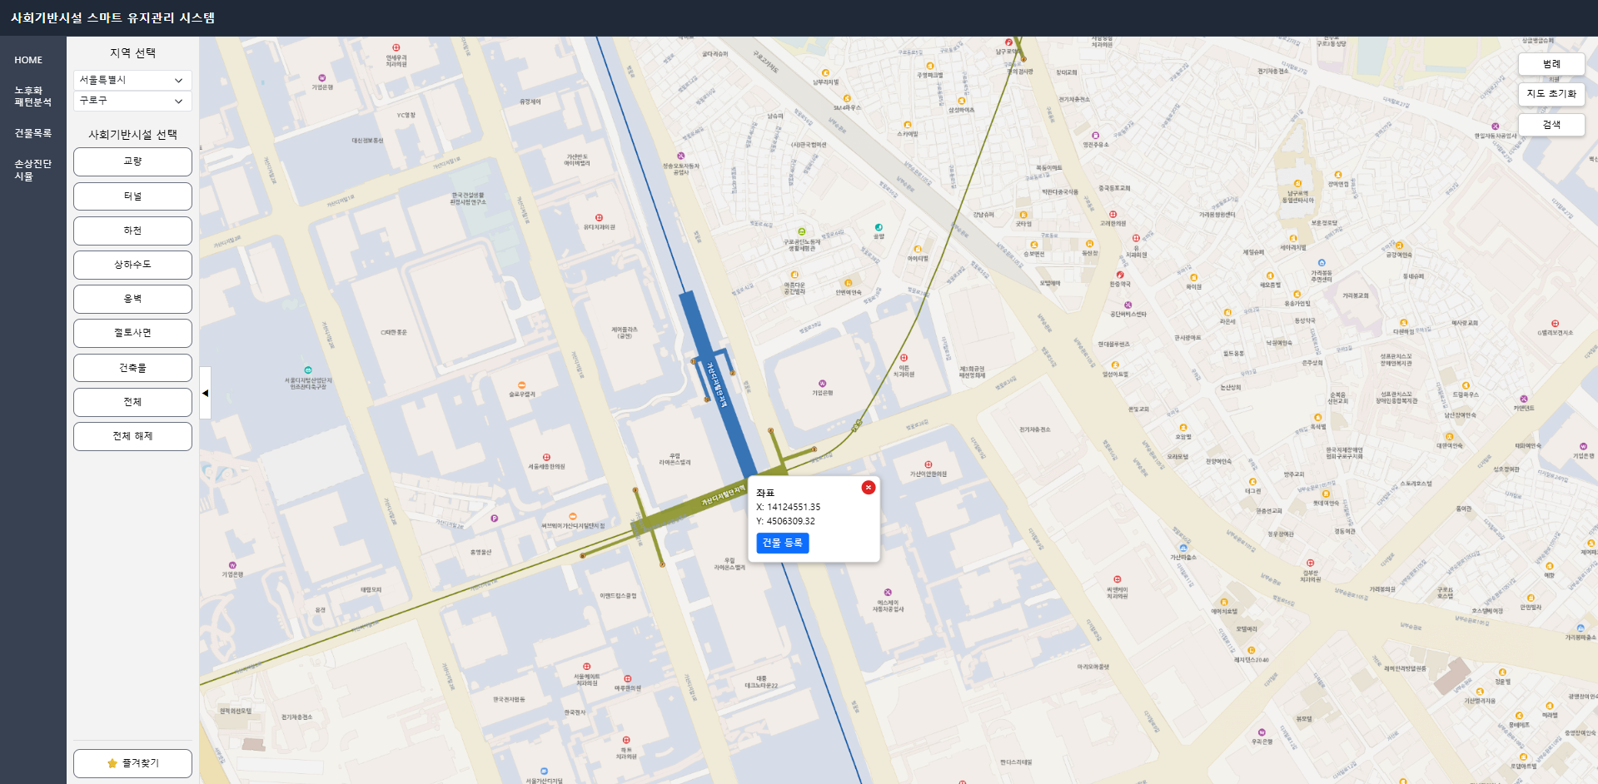
1. 화면 구상 설명- 노후화 패턴 분석
13) 건물 등록

Slide 18
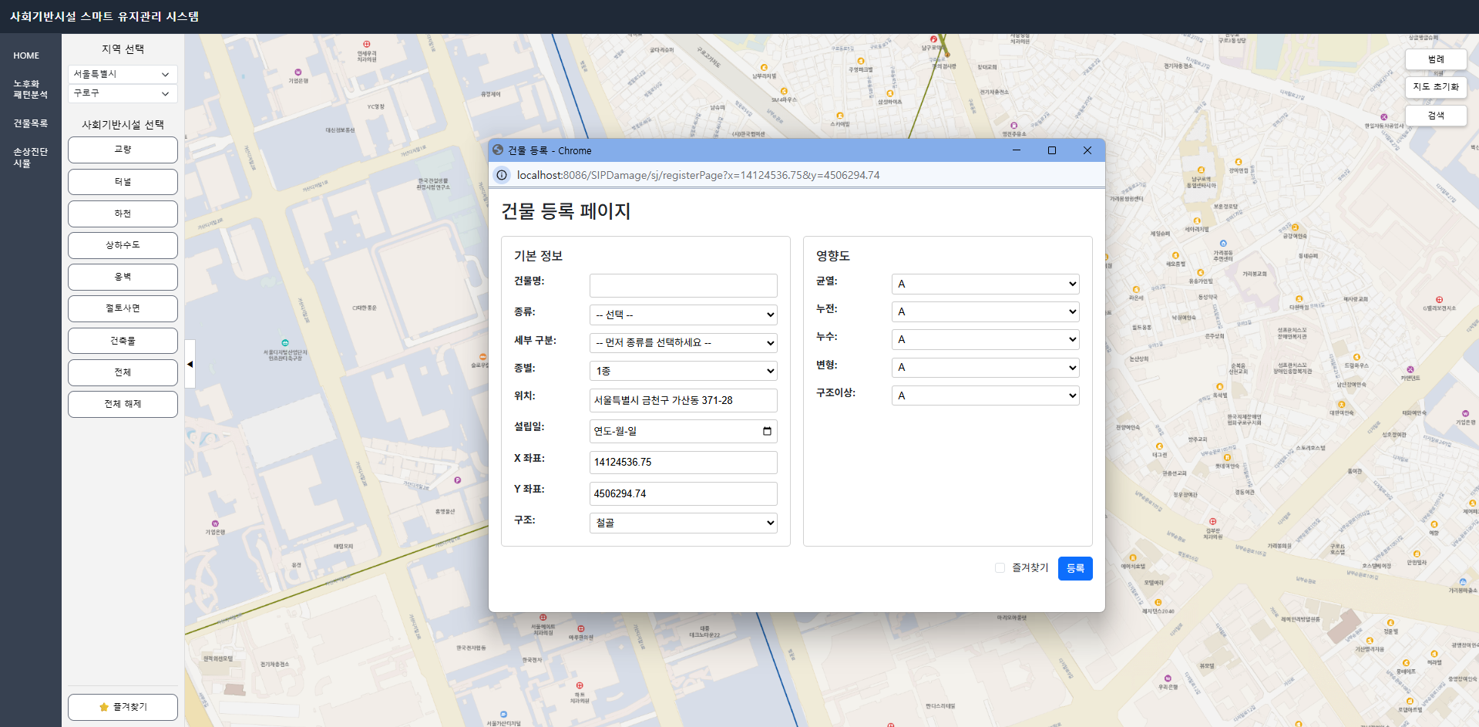
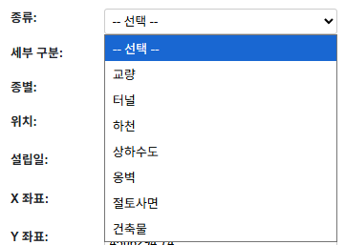
1. 화면 구상 설명- 노후화 패턴 분석
14) 건물 등록

Slide 19
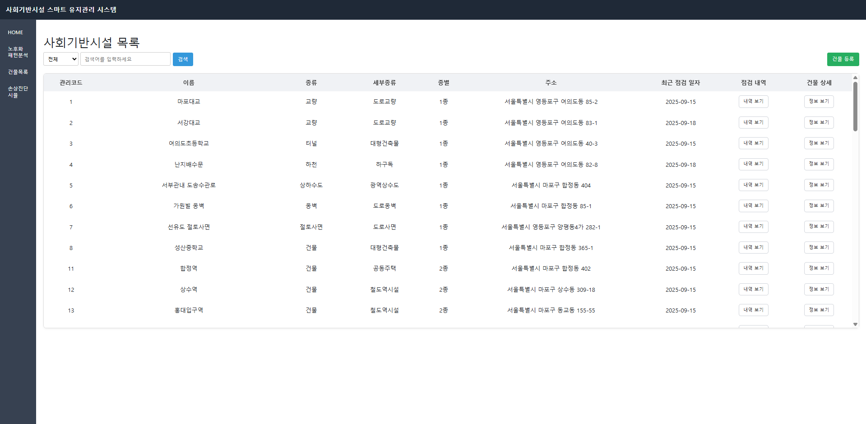
1. 화면 구상 설명- 건물 목록
1) 사회기반 시설 목록

Slide 20
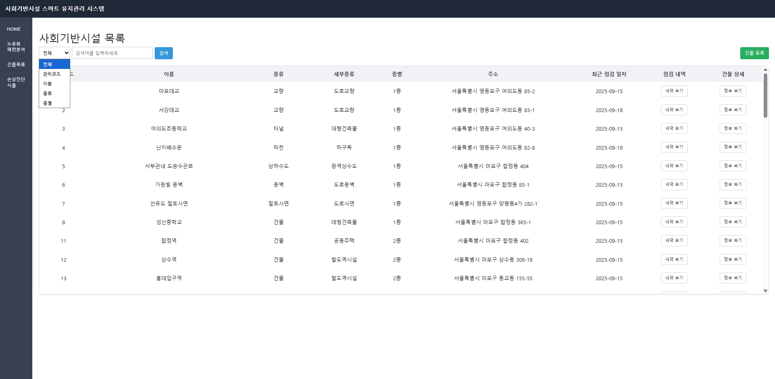
1. 화면 구상 설명- 건물 목록
2) 사회기반 시설 목록 - 검색

Slide 21
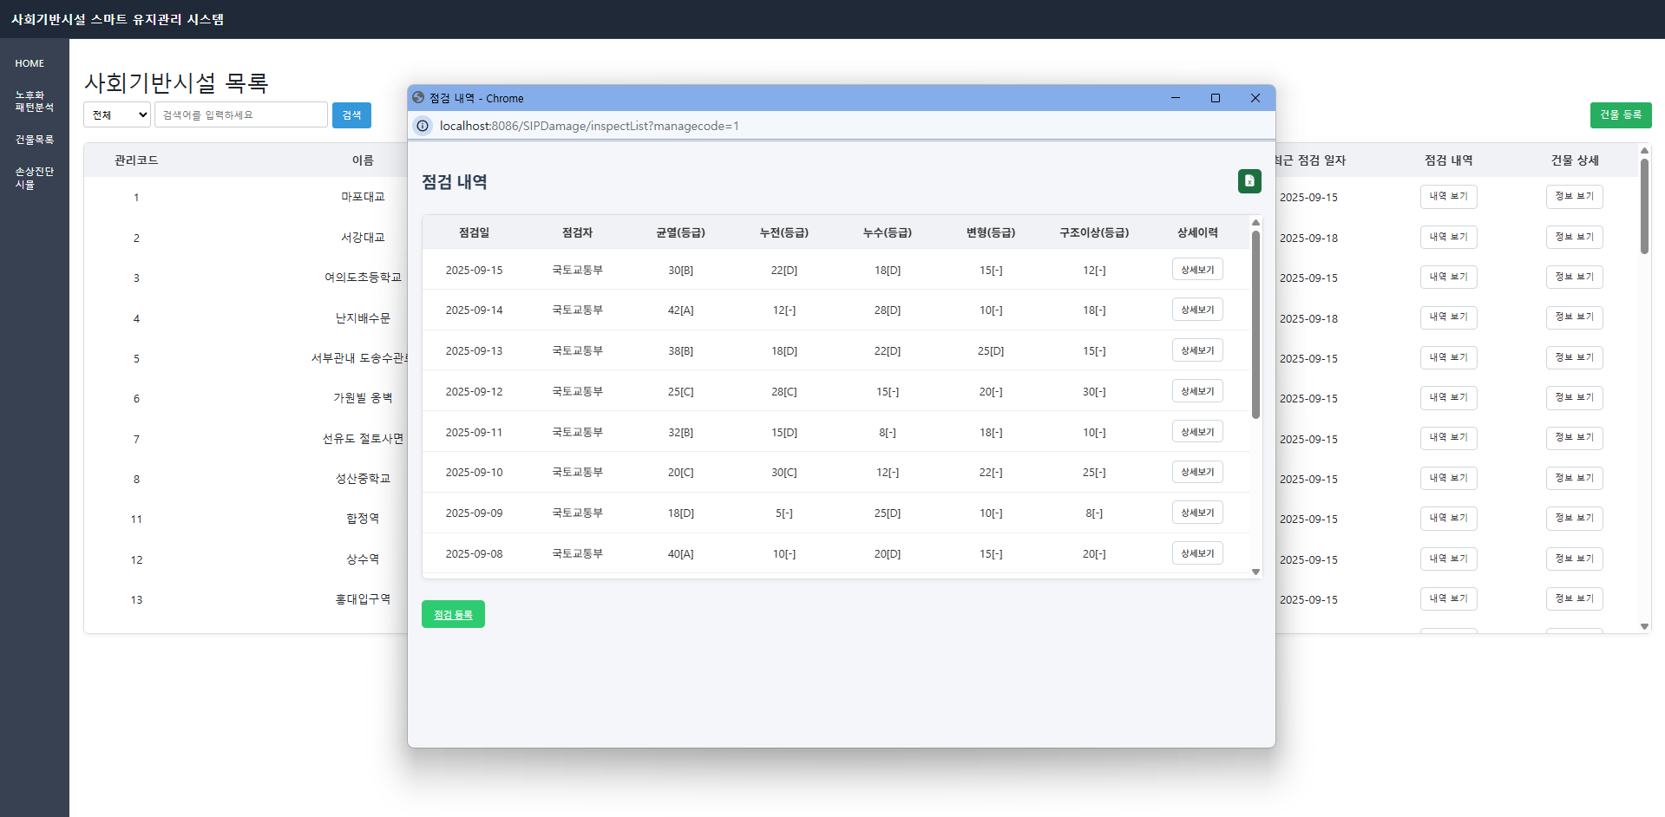
1. 화면 구상 설명- 건물 목록
3) 사회기반 시설 목록 – 점검 내역

Slide 22
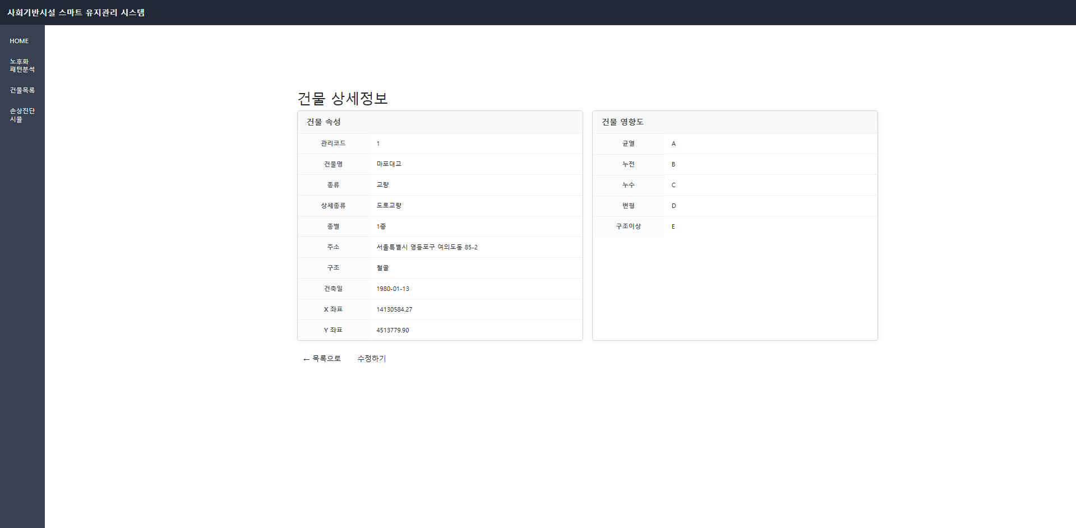

1. 화면 구상 설명- 건물 목록
4) 사회기반 시설 목록- 건물 상세

Slide 23
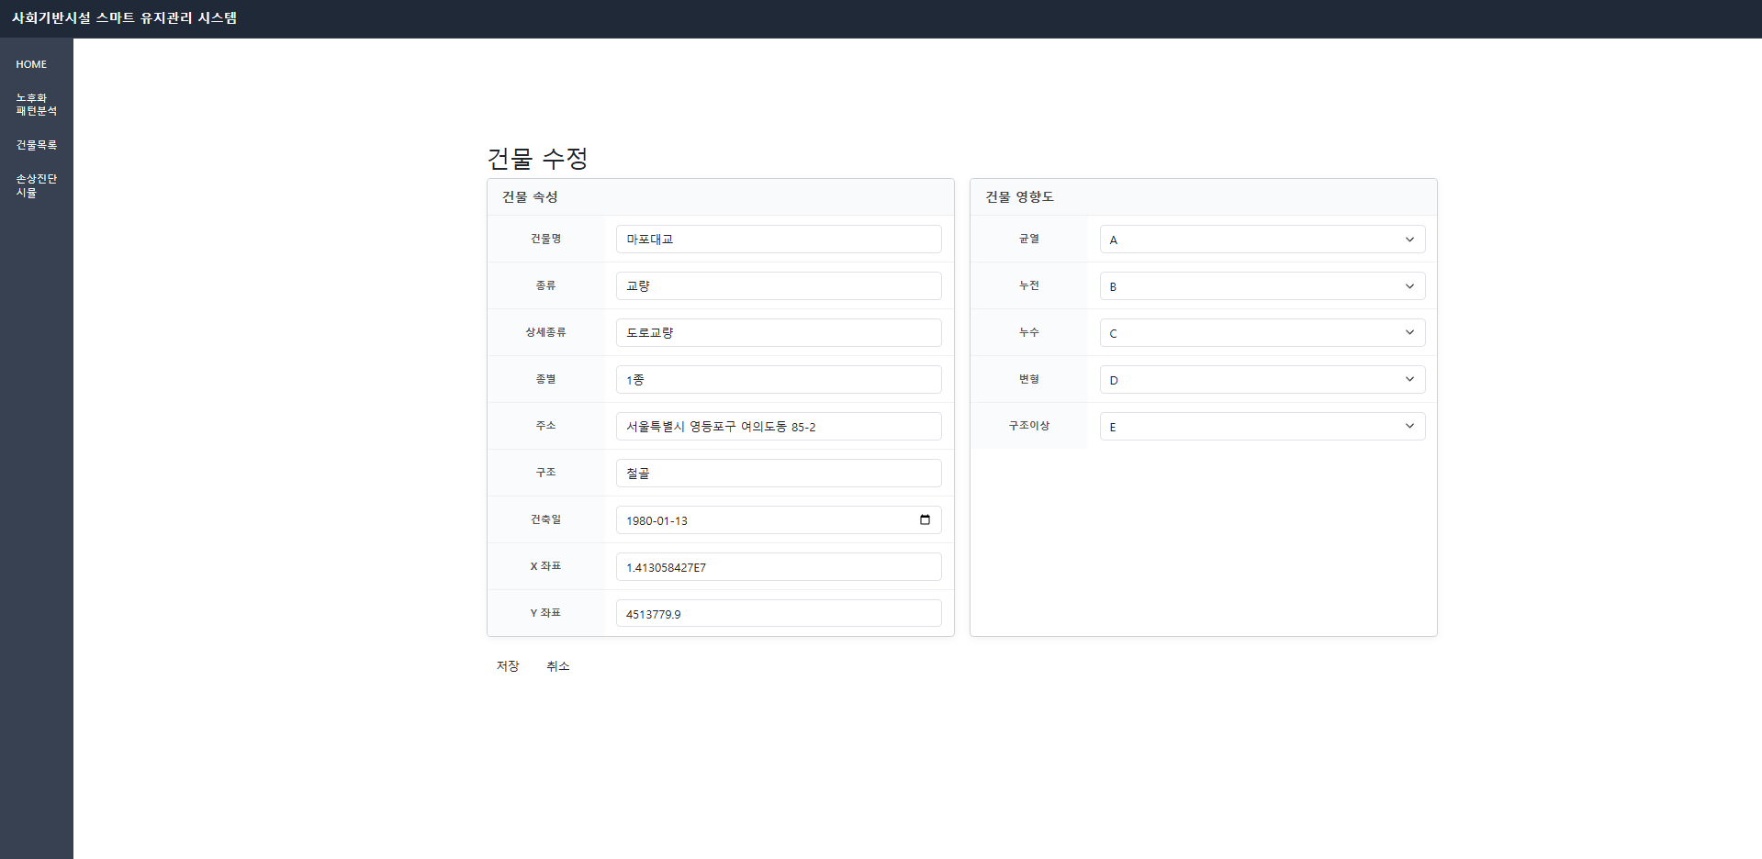
1. 화면 구상 설명- 건물 목록
5) 사회기반 시설 목록- 건물 수정

Slide 24
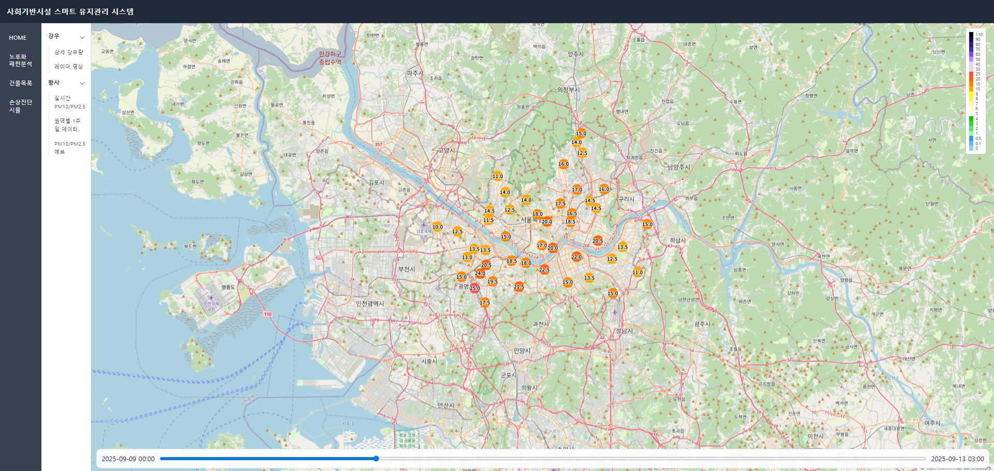
1. 화면 구상 설명- 손상 진단 시뮬레이션
1-1) 상세 강우량 측정

Slide 25
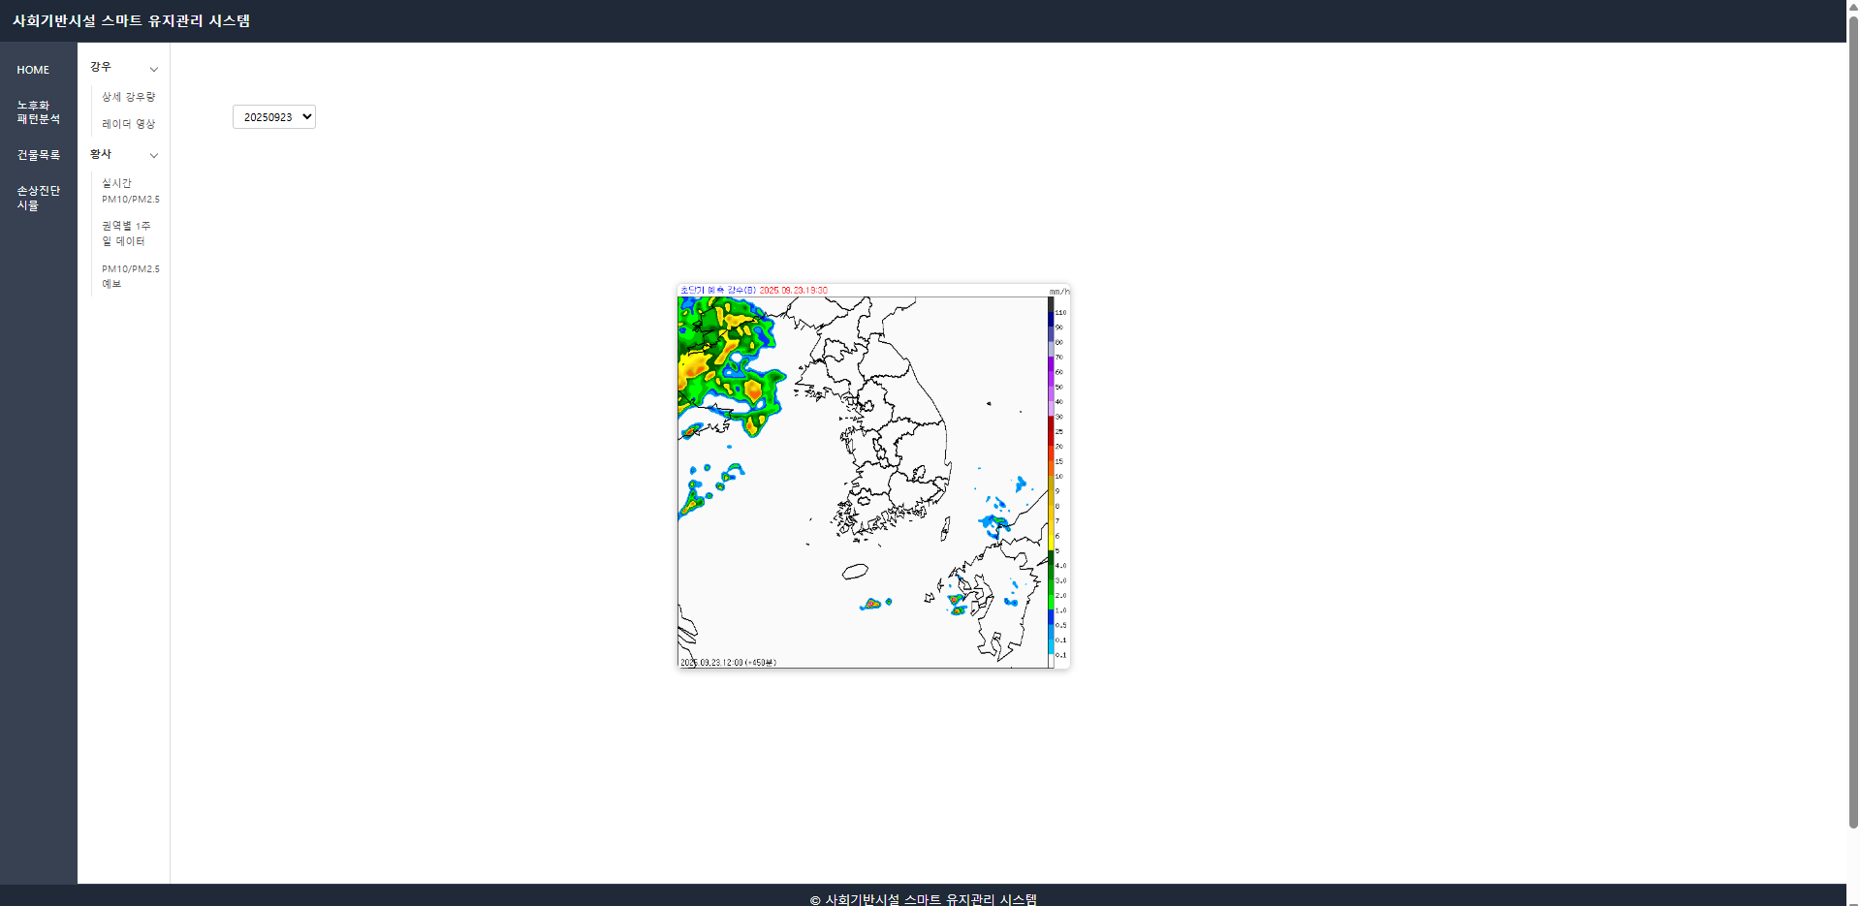
1. 화면 구상 설명- 손상 진단 시뮬레이션
1-2) 레이더 영상을 통한 강수량 측정

Slide 26
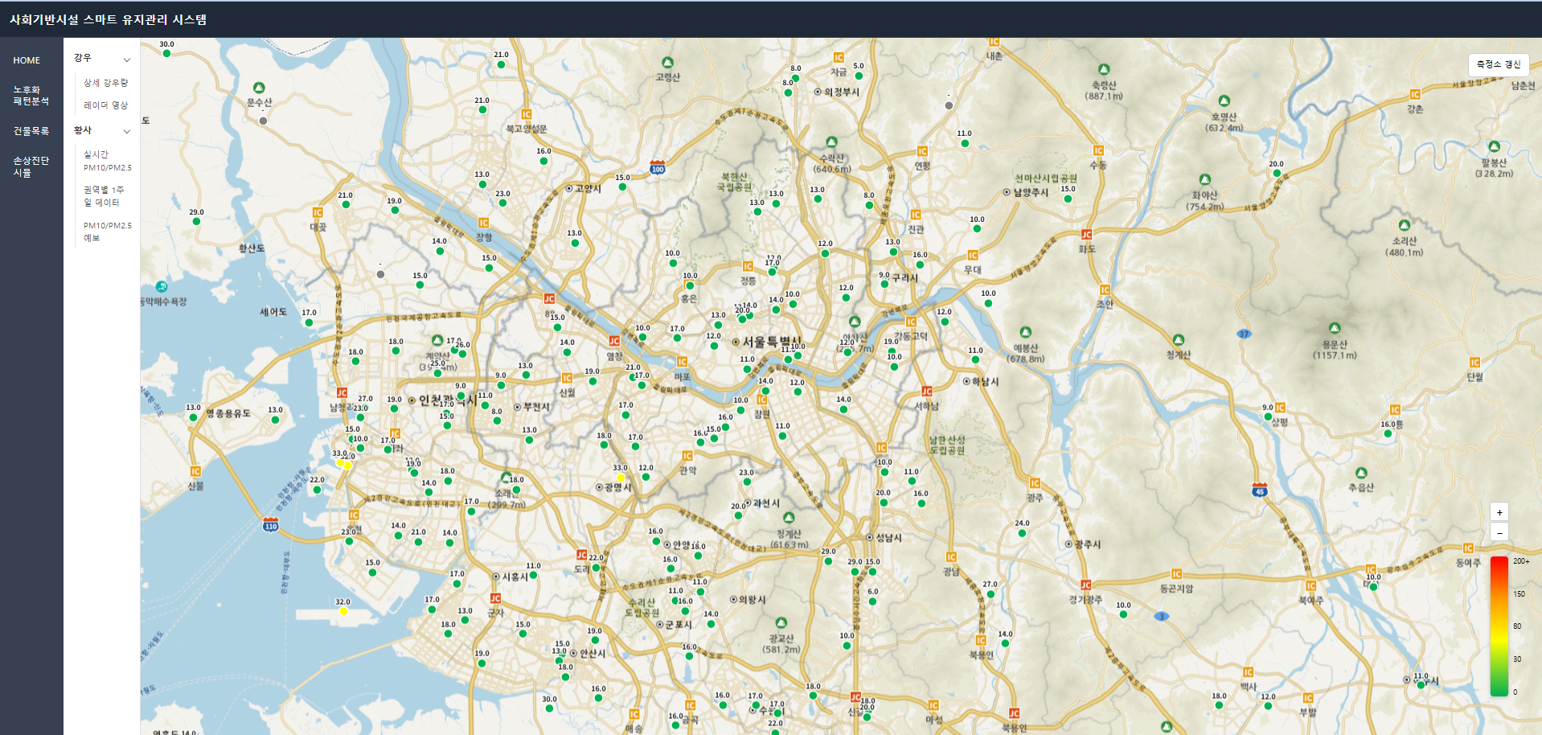
1. 화면 구상 설명- 손상 진단 시뮬레이션
2-1) 실시간 미세먼지/초미세먼지 조회 화면

Slide 27
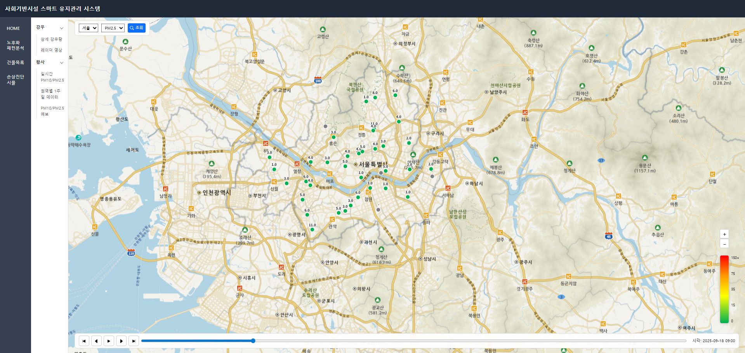
1. 화면 구상 설명- 손상 진단 시뮬레이션
2-2) 권역별 초미세먼지 데이터 지도 시각화(트랙바 애니메이션)

Slide 28
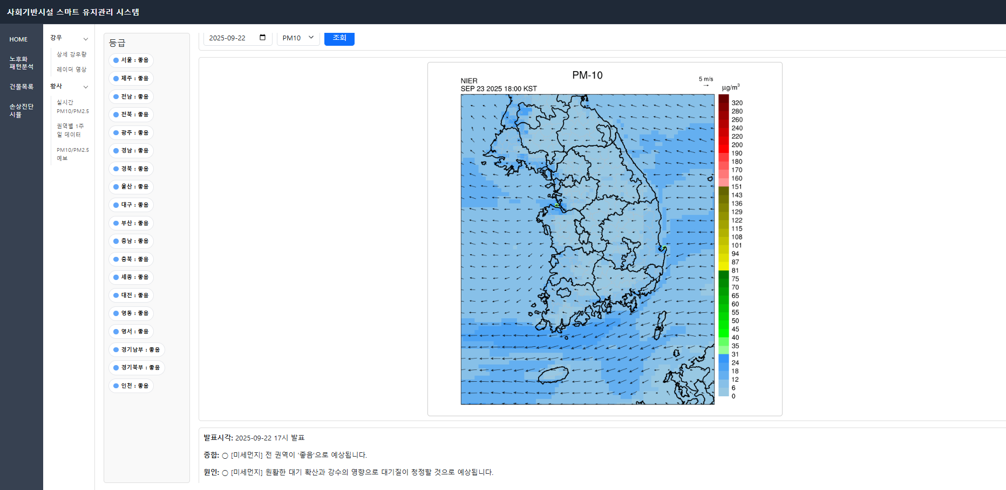
1. 화면 구상 설명- 손상 진단 시뮬레이션
2-3) 레이더 영상을 통한 미세먼지(PM-10),초미세먼지(PM-2.5) 시뮬레이션

